Slide 1
Höhere Fachprüfung / Berufsprüfung
Marketing Modul 58

Slide 2
Lernziele Marketing (S5)
Die Fachperson:
(Kompetenzen)
- Wirkt bei der Festlegung geeigneter Marketingstrategien und des Marketing-Mix mit.
- Leitet und koordiniert die Umsetzung von Marketingmassnahmen im eigenen Betrieb.
- Überprüft den quantitativen und qualitativen Erfolg von Marketing- massnahmen und leitet Konsequenzen ab.
(Leistungsziele)
- Beschreibt das 4P Modell und nennt zu jedem P relevante Beispiele.
- Entwickelt an einem Beispiel eine Marketingstrategie für eine Logistikdienstleistung.
- Beschreibt die in Frage kommenden Marketing-Massnahmen für den eigenen Bereich und entwickelt ein Grobkonzept.
- Erklärt mögliche Messinstrumente für den Erfolg von Marketing- massnahmen und zeigt auf, wie der quantitative und qualitative Erfolg einer Massnahme gemessen werden kann.

Slide 3
Hausaufgabe: NOCH FRAGEN??
Stoff durchlesen
Lernziele kontrollieren (lösen der Kontrollfragen)
Bringen Sie ein Beispiel für eine gute und eine schlechte Werbung in die nächste Unterrichtseinheit mit (inkl Begründung)
Vorbereiten Gruppenarbeit letzter Tag

Slide 4
Wo haben wir Einfluss

Slide 5
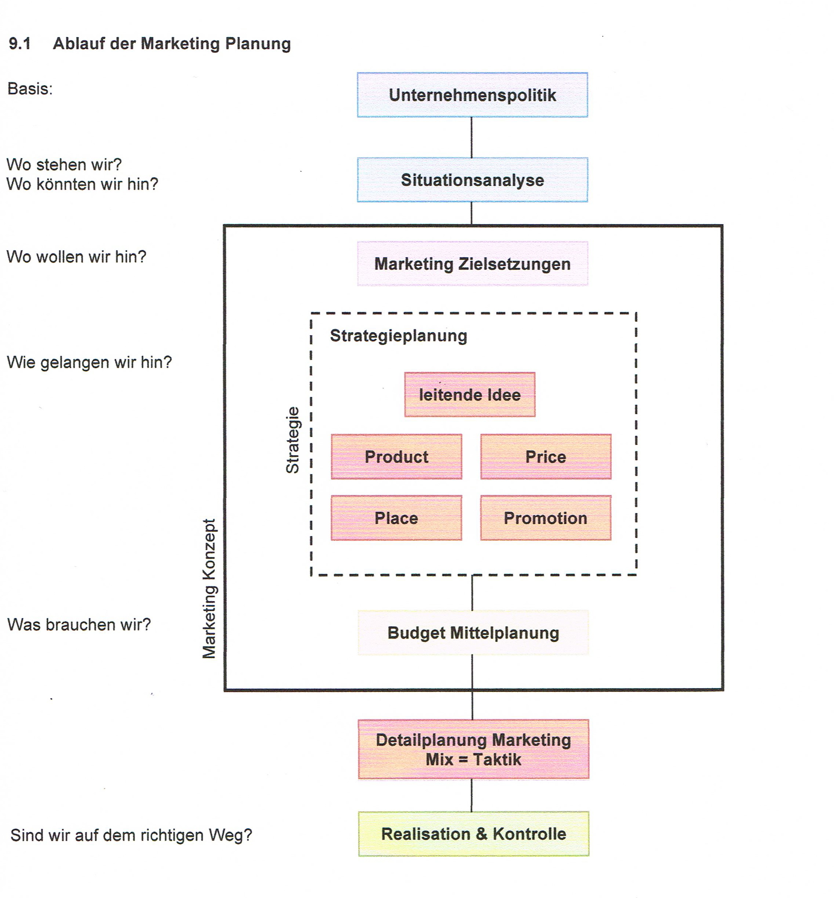
Die Elemente der Marketing Planung – das Konzept gestalten

Slide 6
Die Marketing Planung – das Konzept gestalten (S49)
Unternehmenspolitik / das Leitbild
Die Situationsanalyse
Das Marketingkonzept:
Marketing Zielsetzung
Der Mix (die 4 P‘s)
Das Budget
Detailplanung (Marketing Taktik)
Realisation & Kontrolle

Slide 7
Die Situationsanalyse / die IST-Analyse (S51)
Informationen über:
das eigene Unternehmen
das eigene Produkt/Sortiment
den Markt
die Kundensegmente
die Mitbewerber
den Handel
die Umweltbedingungen

Slide 8
Die SWOT Analyse (S52)
Stärken und Schwächen gewichten
Risiken und Chancen einschätzen

Slide 9
Die Marketing Zielsetzung (S53)
Overall Ziel (um was geht es)
langfristige / mittelfristige / kurzfristige Ziele
qualitative / quantitative Ziele

Slide 10
Ein erreichbares Ziel bestimmen: die S.M.A.R.T. Methode (S53)
S spezifisch, klar
M messbar
A akzeptiert, attraktiv
R realistisch
T terminiert

Slide 11
Übung die Marketing Zielsetzung Einzelarbeit
Formulieren Sie für das Produkt ZIEGENKÄSE je ein mittelfristiges (3 Jahre) Marketingziel
Quantitativ
Qualitativ
Zeit: 5 Minuten

Slide 12
Lösungsvorschlag Marketing Zielsetzung Einzelarbeit
Am 31.12.2019 (Start 1.1.2016) haben wir mit unserem ZIEGENKÄSE Marke „Gritli“ auf den Wochenmärkten folgende Marketingziele erreicht:
1. Quantitativ
- Einen Absatz von total 2,1 Tonnen (ca 3000 / 3500 / 4000 Packungen an 200 gr pro Jahr) erreicht
- Damit realisieren wir einen Umsatz von CHF 42‘000.
2. Qualitativ
- 50% der Wochenmarktbesucher haben unseren Ziegenkäse bereits einmal gekostet,
- mindestens 28% der Wochenmarktbesucher haben ihn mindestens ein Mal gekauft

Slide 13
Die Strategie bestimmen (S54)
die Strategie bestimmen
die 4 P‘s ausformulieren
die Mittel planen (Budget)
die Details planen
umsetzen

Slide 14
Die Kontrolle (S55)
Vier Kontrollinstrumente sind im Marketing wichtig:
Jahresplankontrolle (SOLL/IST-Vergleich):
Aufwand- und Ertragskontrolle
Effizienzkontrolle
Strategiekontrolle

Slide 15
Das Audit (S56)
Regelmässige, systematische, neutrale Untersuchung von Marketing -Umwelt, -Zielen, -Strategien, sowie -Aktivitäten.
Wir kennen das
Prozess-Audit
Ergebnis-Audit
Prämissen-Audit

Slide 16
Die Marketing Infrastruktur (S30)

Slide 17
Marktforschung – die Erhebungsmethoden (S31 & 32)
Methoden der Marktforschung
Primärerhebung (Field)
Befragung
Test
Sekundärerhebung (Desk)
interne Daten
Systematische Beobachtung und Datensammlung
externe Daten
am Verkaufsort / bei Kundenkontakten
persönlich / telefonisch / schriftlich
Labortest / Markttest
eigene Statistiken
Analysen / Publikationen / Internet

Slide 18
Die Marketing Organisation (S31) – Gewährleistung von:
marktgerechtem Verhalten
Image-unterstützendem Verhalten
Wirtschaftlichkeit
Flexibilität
Konkurrenz-Orientierung
Verbraucherbedürfnis-orientierte Ausrichtung
Verbrauchernähe für rechtzeitiges Erkennen von Trends
Gestaltung bedürfnisorientierter Angebotsleistung (Handel)
Zielstrebigkeit
Zukunftssicherung
Systematik
Kontinuität
Transparenz
Teamgeist und Kooperationsbereitschaft
motivierte Mitarbeitende

Slide 19
Stolpersteine im Marketing
Fehlende Kundenorientierung
Keine Affinität zum Kunden
Wenig Ahnung vom Mitbewerber
Die Beeinflusser nicht im Griff
Nichts Neues
Undeutliche Planung
Mangelhafte Servicepolitik
Positionierung fehlt
Die Organisation hinkt hinten her
Veraltete Technologien

Slide 20
Kriterien für erfolgreiches Marketing
Differenzieren
Spezialisieren
Schwerpunkt A-Kunden
Die Zielgruppe klug wählen
Nein sagen (kein Hans-Dampf-in-allen-Gassen)
Flexibel und wandlungsfähig
Bescheiden und vorsichtig
Der richtige Markt
Das richtige Sortiment
Treffende Kommunikation
Klare Ziele
Sich selber treu

Slide 21
Lernkontrolle
Die Fachperson
Beschreibt das 4-P Modell und nennt Beispiele
Entwickelt eine Marketingstrategie in ihrem Bereich
Ermittelt die dazugehörigen Grundlagen durch Deskresearch / Marktforschung
Beschreibt die zur Umsetzung nötigen Massnahmen
Setzt Messinstrumente zur Erfolgskontrolle richtig ein
Nennt die wichtigsten Stolpersteine des Marketing

Slide 22
Ich bin auch gerne NACH dem Unterricht für Sie da...
Christa Höchli
Für Dialog und Marketing
Zürcherstrasse 76
8104 Weiningen
Tel 044 750 38 77
christahoechli@yahoo.de

